Slide 1
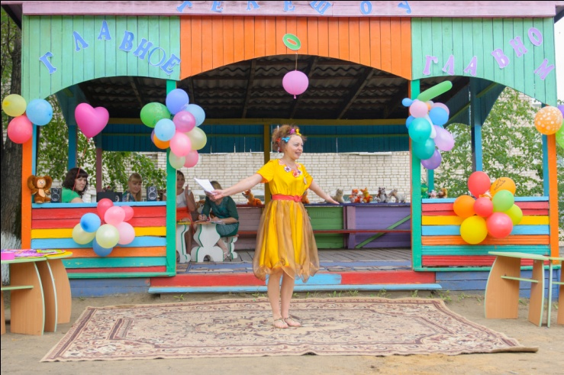
Муниципальное дошкольное образовательное учреждение детский сад №77 города Могочи Забайкальского края
Телешоу
«Главное о главном»
Режиссер-постановщик: Пуртова Алена Владимировна.
Художественный руководитель: Пономарева Елена Александровна.
Роли исполняют:
Июлька Пуртова А.В.
Ди-джей Букина Л.А.
Пинки-Пай Петрова В.В.
Мэри Поппинс Козулина И.А.
Год выпуска: 2015
Страна: Россия
Жанр: Развлечение

Slide 2
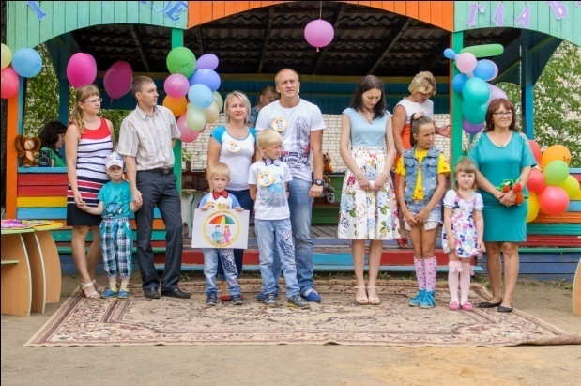
На участке играет музыка Барбарики «Что такое доброта?», Барбоскины «Мы с тобой друзья», песня Барбарики «Про лето»
Июлька:
Здравствуйте! Как я рада вас всех видеть! Сегодня 9 июля 2015г. В прямом эфире телешоу «Главное о главном»и я, его ведущий, Июлька! Вам нравится мое имя? Как вы думаете, а кто мой родной братец.
Зрители (ответы):
Июлька:
Молодцы! Вы удивительно умны и догадливы. А раз вы такие умные и догадливые, я предлагаю подумать над решением такого вопроса «Что является главным для каждого человека в период его жизни на планете «Земля»?». А глубоко и правильно ответить на этот вопрос нам помогут участники телешоу, родители и дети групп «Светлячок».
Представьтесь, пожалуйста!
Семья встает, называет свою фамилию
Июлька:
Поприветствуем!
Родители и дети групп «Фантазеры».
Представьтесь, пожалуйста!

Slide 3
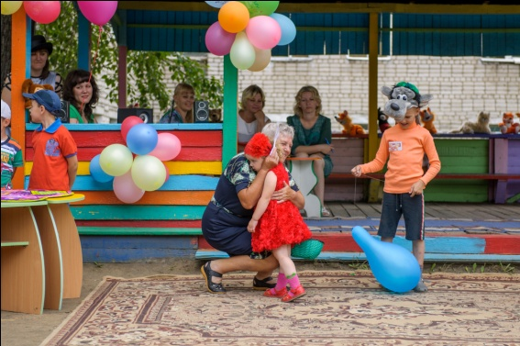
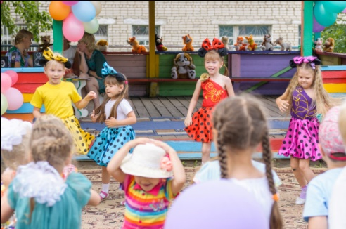
Семья встает, называет свою фамилию
Родители и дети групп «Колокольчик».
Представьтесь, пожалуйста!
Семья встает, называет свою фамилию
Июлька:
Конечно, мы не обойдемся без жюри. Представьтесь, пожалуйста!
Июлька:
Итак, что главное в жизни, Как вы думаете? Солнце, люди, моря... Небо, звезды, корабли и земля. Дети, птицы, цветы?
Вопрос, конечно, трудный, но я уверенна ответ на него мы все вместе дадим в конце эфира.
Призываю всех зрителей активно болеть за участников телешоу.
Встречаем семью ____________ из группы «Светлячок».

Slide 4
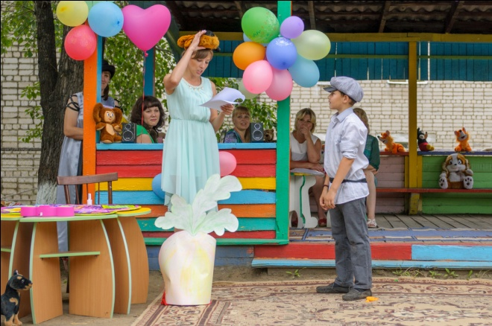
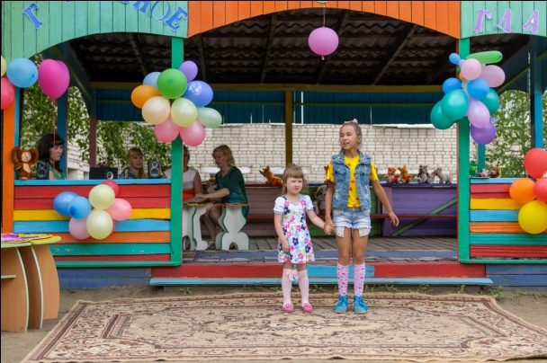
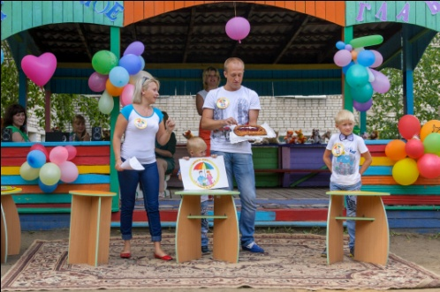
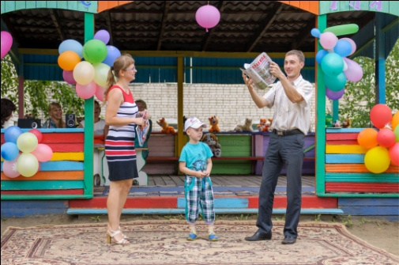
Сейчас вы увидите телепрезентацию на тему: «Моя семья» и кадры из семейной хроники. Внимание!
Просмотр презентации.
Июлька:
Молодцы! Здорово! Аплодисменты семье ______________________! А сейчас встречаем семью ____________ из группы «Фантазеры».
Просмотр презентации.
Июлька:
Поаплодируем! Молодцы!
Встречаем семью ____________ из группы «Колокольчик».
Просмотр презентации.
Июлька:
Молодцы! Бурные аплодисменты!
Так чья же презентация была лучшей? Уважаемые жюри, слово вам!
Жюри:

Slide 5
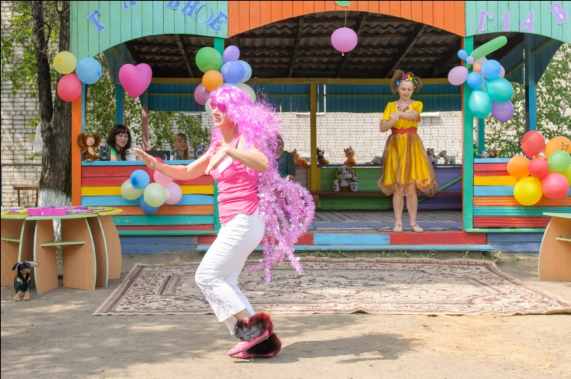
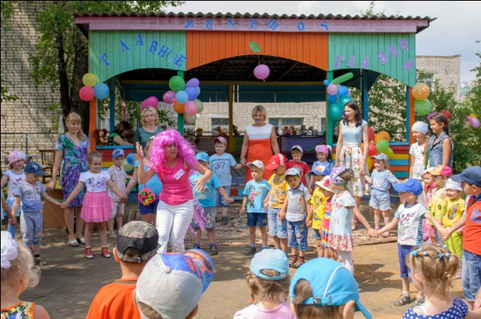
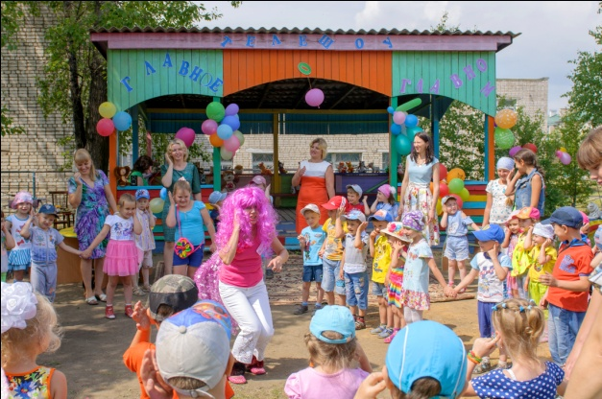
Июлька:
А теперь, наша любимая рекламная пауза!
Приветствуем всеми любимую пони Пинки Пай!
(Песня Пинки Пай, два куплета с припевом)
Пинки Пай:
Игооо! Привет, привет! Люблю вас! Как же я хочу с вами пообщаться! А давайте поиграем? Согласны? Браво, браво! (хлопает в ладоши).
Игра «Тик так». Пожалуйста, встаньте в круг, все встаньте. Молодцы! Ваша задача, слушайте внимательно. Ушко, ты слышишь? (стучит пальцем по ушку). Все, все постучали?
Вы должны сделать звуковую передачу «Тик» - направо по кругу, «Так» - налево по кругу. Если скажу «Бум», вы должны изменить направление передачи звука «Тик» - налево, «Так» - направо. Это так просто!
Игра.
Пинки Пай:
Чудесно! Прекрасно! Вы молодцы! Время любимой рекламы истекло. Пока!

Slide 6
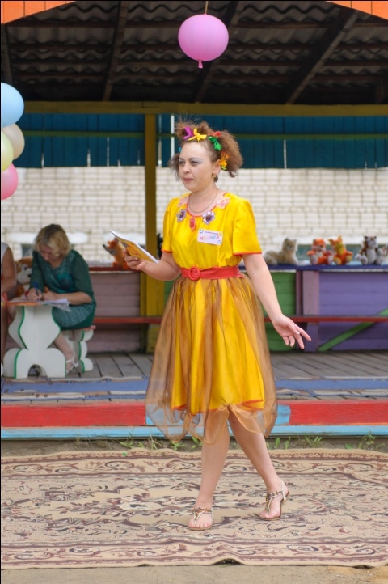
Июлька:
Вам нравится эта реклама! Здорово!
Главное: не зачахнуть в этой жизни, не застывать... Главное: не терять свои крылья, а хоть иногда летать... Главное: не испачкаться во всей окружающей грязи... Главное, чтобы с сердцем своим остались какие-то связи...

Slide 7
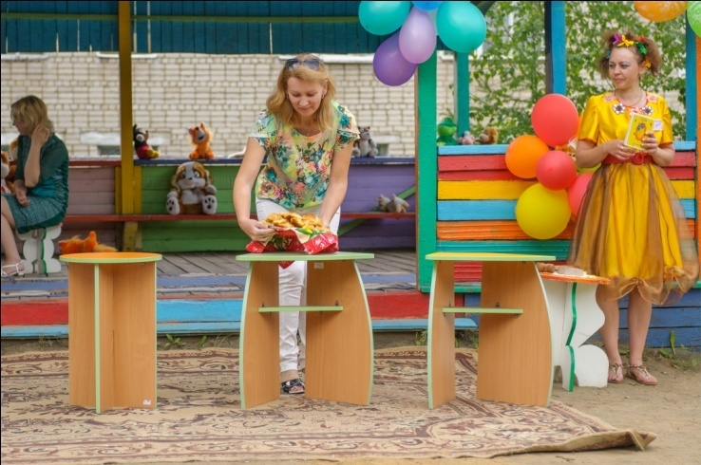
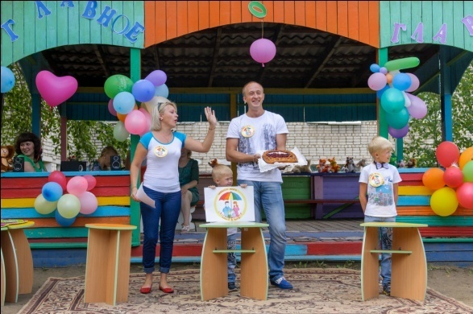
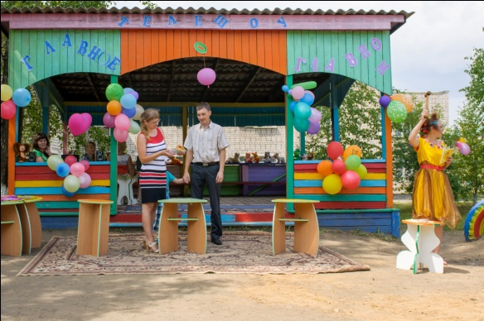
А сейчас Аукцион «Жемчужинка»! Разыгрываются шедевры кулинарии! Внимание, семья __________ группы «Светлячок»! Ваша презентация шедевра, напоминающего жемчужину.
Итак, разыгрывается лот №1. Стартовая цена – 50 руб.! 50 руб. – раз! 50 руб. – два! …? руб. – раз!. ? – два! ? – три!!! Продано!
Внимание, семья __________ группы «Фантазеры»! Ваша презентация шедевра, похожего на жемчужину во всех смыслах этого слова.
Разыгрывается лот №2. Стартовая цена – 50 руб.! 50 руб. – раз! 50 руб. – два! …? руб. – раз!. ? – два! ? – три!!! Продано!
Внимание, семья __________ группы «Колокольчик»! Ваша презентация вашего шедевра.
Разыгрывается лот №3. Стартовая цена – 50 руб.! 50 руб. – раз! 50 руб. – два! …? руб. – раз!. ? – два! ? – три!!! Продано!

Slide 8
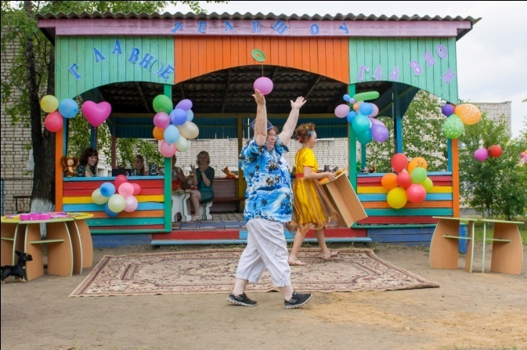
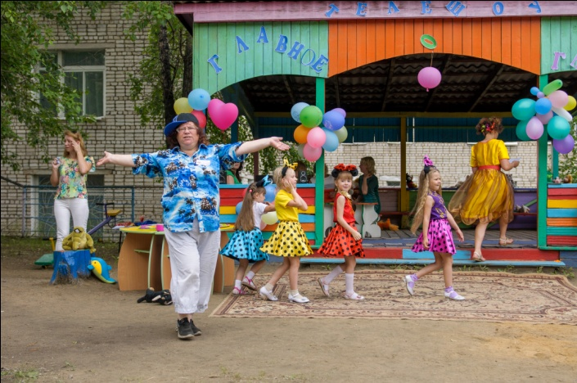
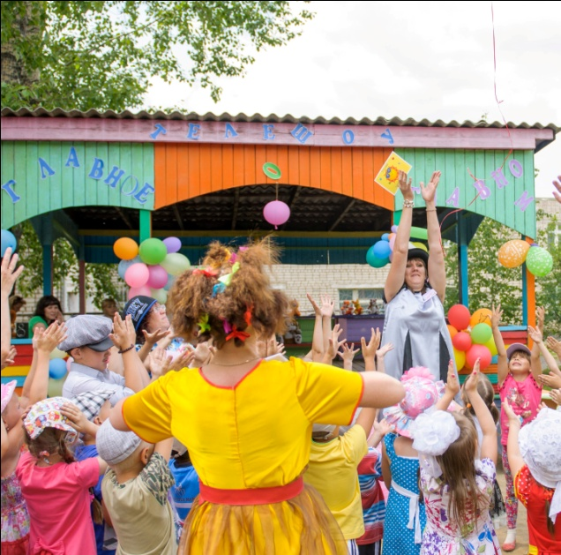
Июлька:
Все вместе, что это? Рекламная пауза! (хоровой ответ)
Выбегает ди-джей.
Идет дискотека.

Slide 9
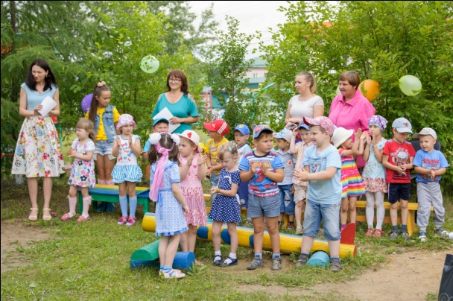
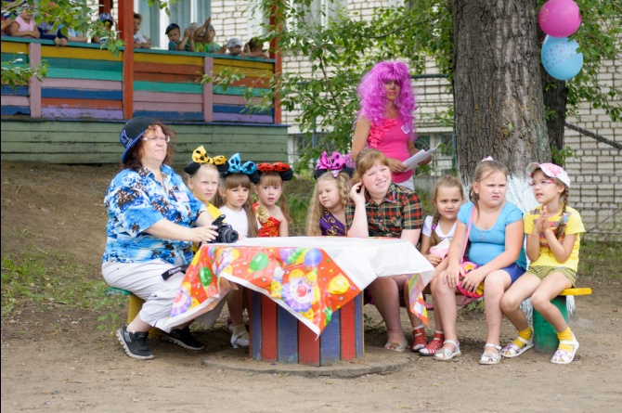
Июлька:
Внимание… А теперь очередной конкурс под названием «Умники и умницы!». Вы должны правильно и быстро ответить на задаваемые вам вопросы.
Итак, внимание, семья ________группы «Светлячок». Вопрос _________
Семья _______ группы «Фантазеры» .Внимание!
Вопрос семье _________группы «Колокольчик».
2- й вопрос.
3-й вопрос
4-й вопрос.
5-й, 6-й, 7-й, 8-й, 9-й вопросы.
Поаплодируем всем!!!
Внимание, слово жюри.
Жюри высказывается.

Slide 10
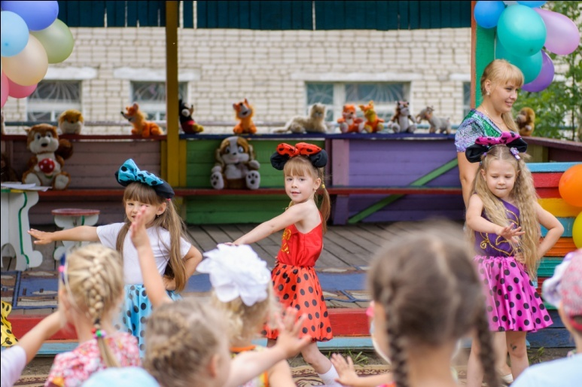
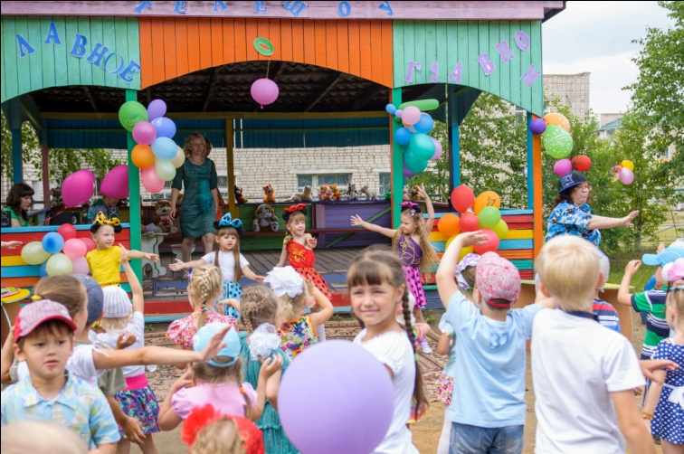
Июлька:
Поздравим победителей!!!
Внимание! Рекламная пауза!
Дискотека.
Песня «Раз ладошка, два ладошка…»

Slide 11
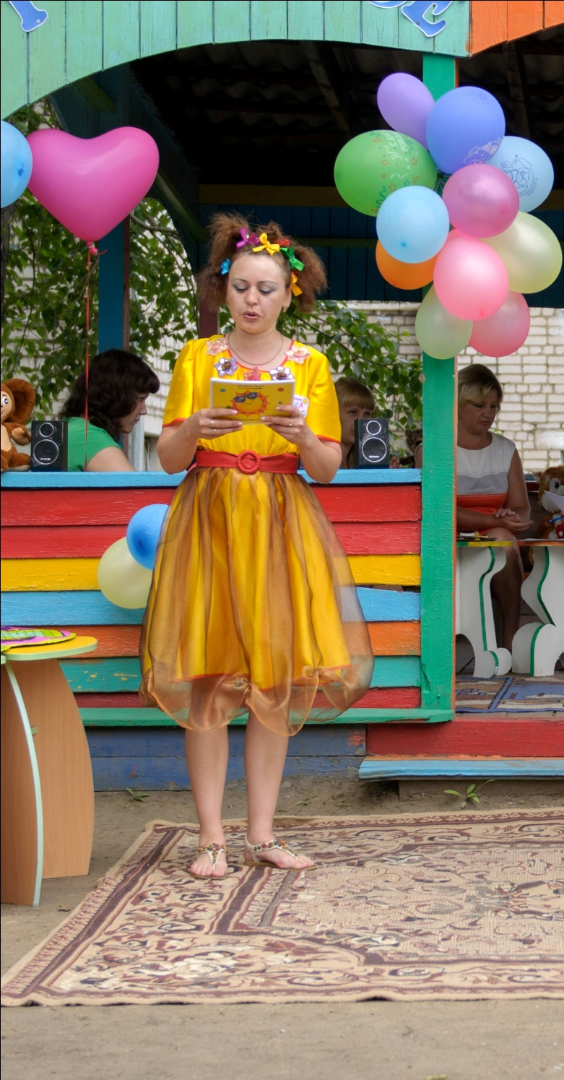
Июлька:(серьезно)
Главное в этой жизни оставаться живым,
Главное, чтобы что-то оставалось святым…
Главное, мелочь за главное не принимать!
Главное, это главное осознавать.
Таланты! Звезды! В мире лучше нет!
Шекспир бы написал для вас сонет!

Slide 12
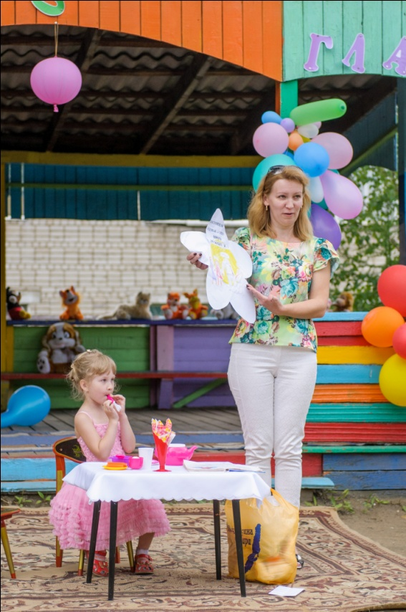
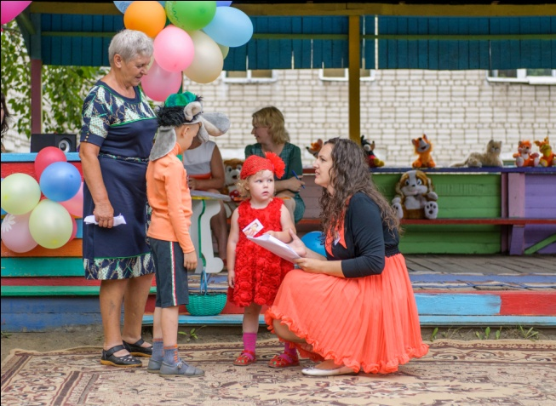
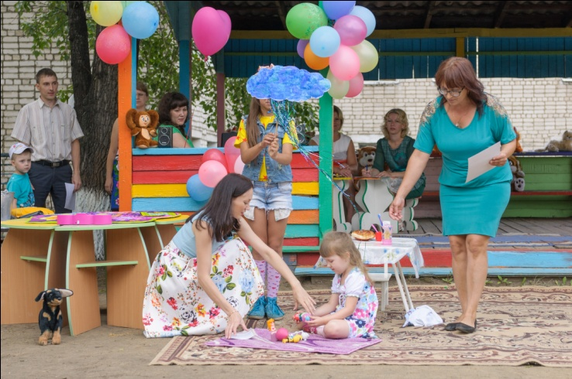
Сейчас вы своими глазами увидите сияние звезд и блеск талантов!
Встречаем семью_________ группы «Светлячок»!...
Ваши аплодисменты!!!
Семья_________ группы «Фантазеры», осияйте нас своим блеском!...
Ваши аплодисменты!!!
Звездный водопад и каскад талантов семьи_________ группы «Колокольчик»!...
Аплодисменты!
Слово жюри.
Жюри высказывается.

Slide 13
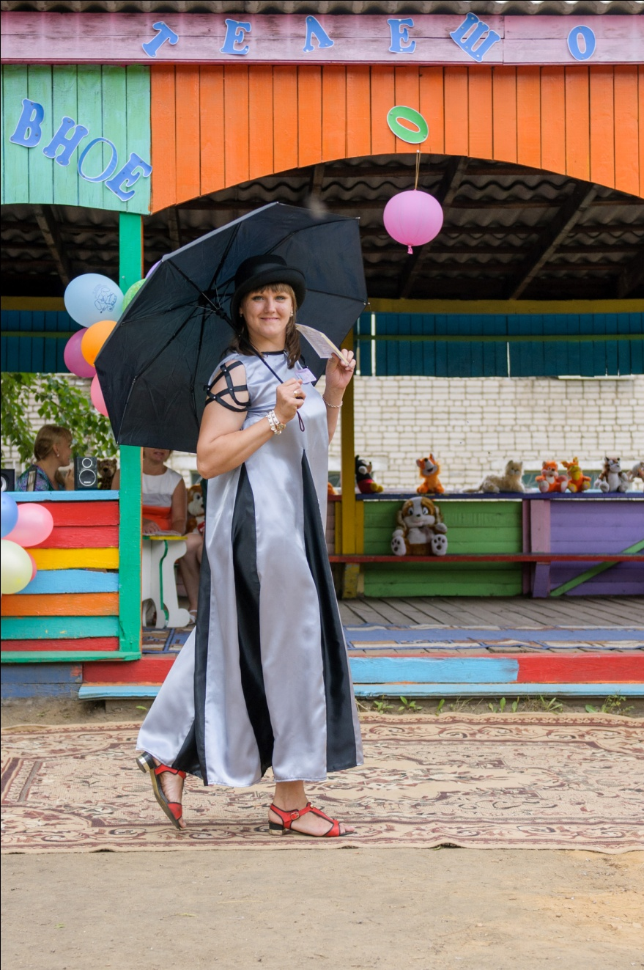
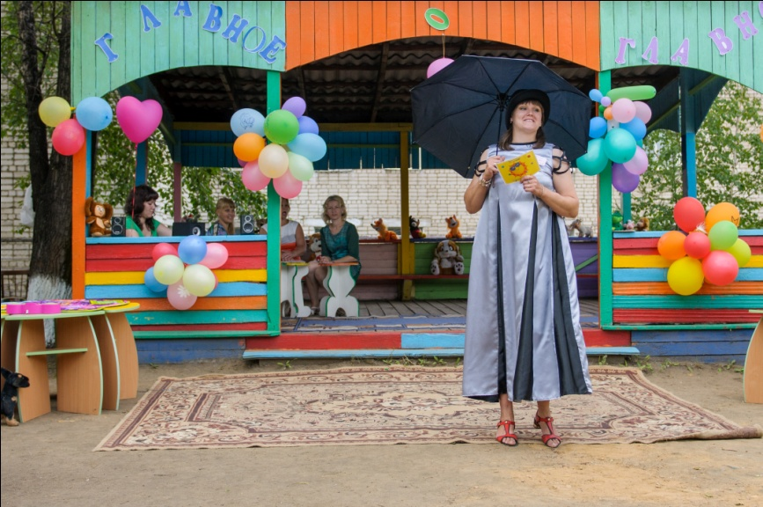
Песня «Мэри Поппинс»
Идет Мэри Поппинс под музыку.
Мери Поппинс: А правда, как меня зовут?
Дети отвечают
Мери Поппинс:
Конечно, Мэри Поппинс!

Slide 14
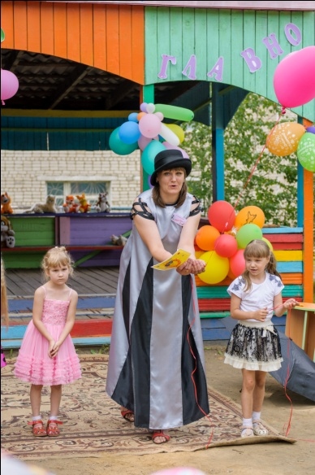
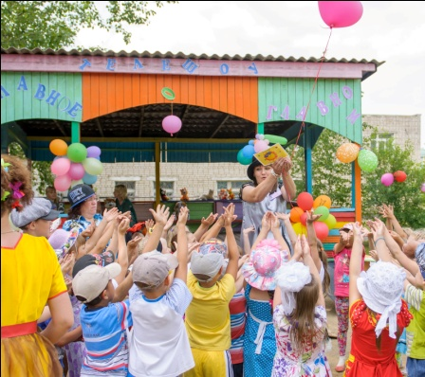
Июлька:
Поприветствуем Мери Поппинс! А сейчас все встанем в круг.
Мери Поппинс:
Я так рада, что вы меня узнали! Весьма приятно быть знаменитой!
Ооочень хочу вам что-нибудь подарить, но где же этооо взять? (Думает)
Попросить у Солнышка? Солнышко, дай тепла! Спасибо, солнышко! Протяните ладошки, я дарю вам тепло! Возьмите в ладошки, держите его!
А что еще?
Попросить у Сердца?
Сердце, дай любви! Любовь?!? Спасибо, сердечко? Я дарю вам любовь. Держите ее в ладошках! Не расплескайте!
А у Земли, что попросить?
Земля, добра прошу!
Возьмите добро в ладошки! Не расплескайте, держите крепче. Идите все ко мне! (Подошли) Откройте ладошки, выпустите тепло, любовь и доброту в небо!
У неба попросим все вместе. Небо, дай мир! Спасибо, небо!
Звучит песня «Люди мира…»

Slide 15
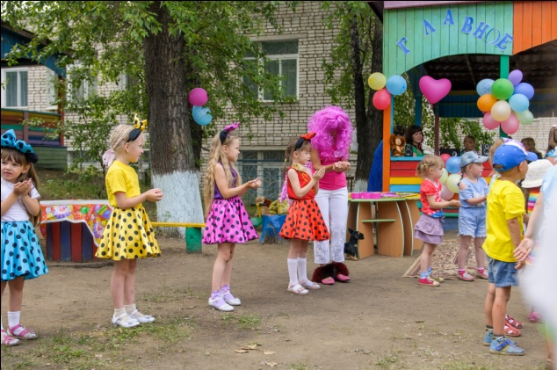
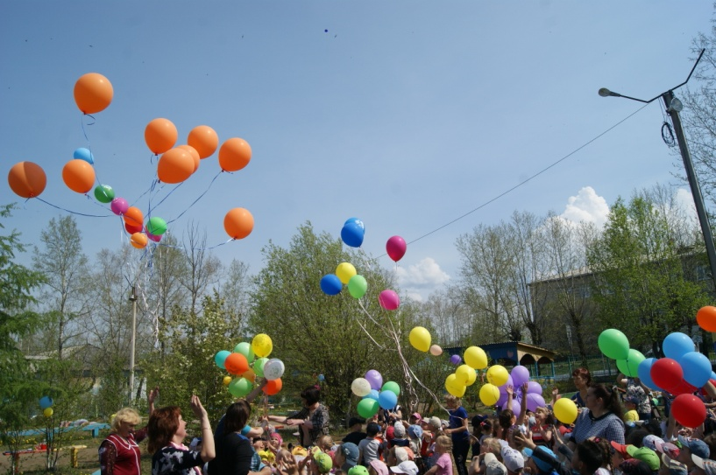
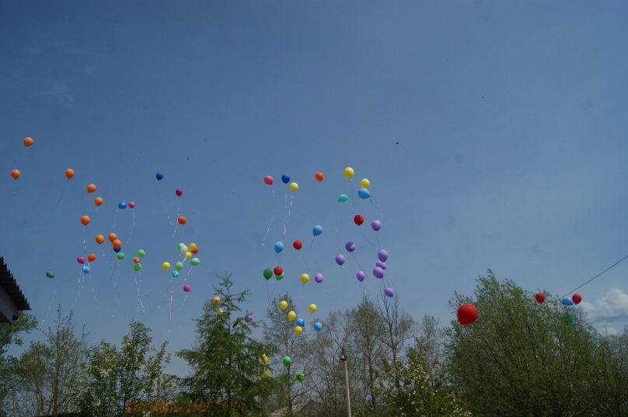
Входит в круг Июлька.
Июлька:
Главное в жизни все вокруг! Все что видишь ты! Подаренное счастье всем, Радость, улыбка, смех, Слезы, грусть, тоска. Главное что бы все Закончилось на "ура"! Мама, папа и ты! Братья, сестры, деды, Любовь без слов, И вечный в небо к Богу зов...
Жюри, вам слово!
Жюри высказывается.
Июлька:
Аплодисменты победителям!
Время эфира закончилась. Пока.
Песня «Большой хоровод»

Slide 16
КОНЕЦ!

